Slide 1
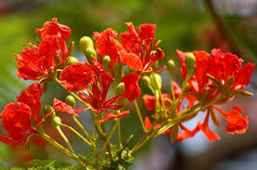
স্বাগতম

Slide 2
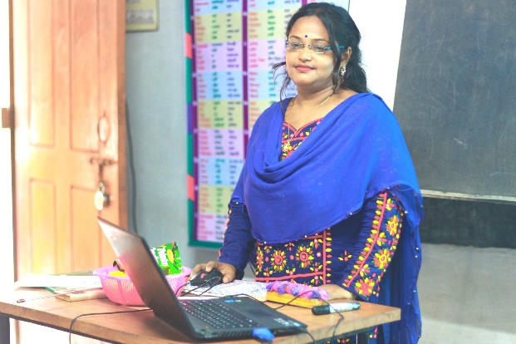
উপস্থাপক পরিচিতি
লাবনী সাহা সহকারী শিক্ষক
মধ্যপুর সরকারি প্রাথমিক বিদ্যালয়
অভয়নগর, যশোর। মোবাইল-01795429409 ই-মেইল-labony.human01719@ gmail.com

Slide 3
পাঠ পরিচিতি
শ্রেণিঃ দ্বিতীয়
বিষয়ঃ প্রাথমিক গণিত
সময়ঃ ৩৫ মিনিট
পাঠ শিরোনামঃ ভাগ
পাঠঃ ভাগের ধারণা

Slide 4
শিখনফল
১৩.১.১ উপকরণ ব্যবহার করে ভাগ করতে পারবে।.

Slide 5
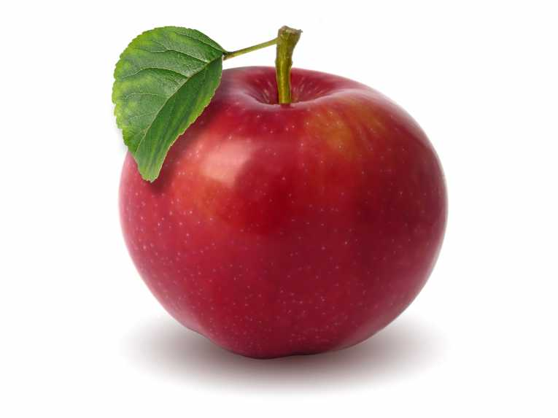
শ্রেণি উপযোগী পরিবেশ তৈরি

Slide 6
বাস্তব পর্যায়
তিনজন শিক্ষার্থীকে সামনে ডেকে নয়টি কলম ভাগ করে দেয়ার মাধ্যমে ।

Slide 7
১২ টি বিস্কুট
$$১২÷৩=$$
৪
৪ টি বিস্কুট
৪ টি বিস্কুট
৪ টি বিস্কুট

Slide 8
8÷2=4

Slide 9
বস্তুনিরপেক্ষ পর্যায়
১২
÷
৩
=
৪
১৫
÷
৩
=
৫

Slide 10
দলীয় কাজ
শাপলা
১৮÷৬=কত?
গোলাপ
১৬÷৪=কত?
জবা
৯÷৩=কত?

Slide 11
মূল্যায়ন
১.
২. 15÷3=5 একে কী ধরণের হিসাব বলে?
÷
এই চিহ্নকে কি চিহ্ন বলে?

Slide 12
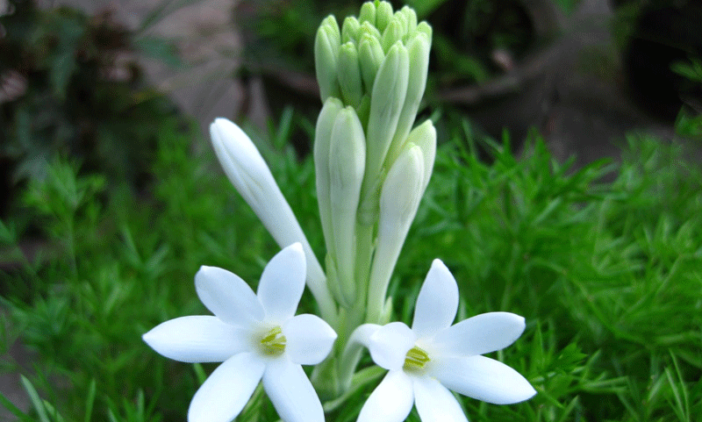
ধন্যবাদ

